Slide 1
Agressie

Slide 2
Kennismaking

Slide 3
Wat is agressie?
Als gedrag:
Wanneer iemand over jouw waarden, normen of grenzen gaat
Een gebrek aan respect laat zien

Slide 4
Verschillende uitingsvormen
Manipulatie
Schelden
Vloeken
Slaan
Schoppen
Negeren
Pesten

Slide 5
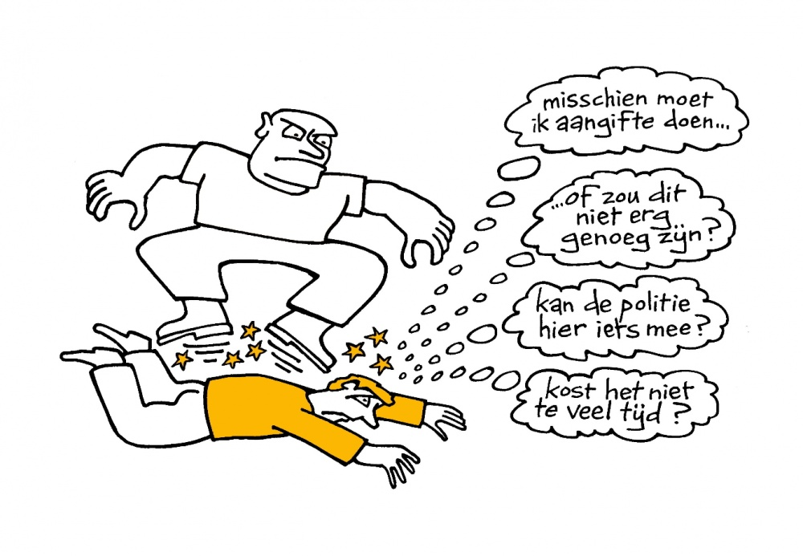
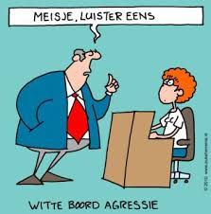
Vormen van agressie

Slide 6
Hoe ontstaat agressie

Slide 7
Soorten agressie
frustratie agressie
Instrumentele agressie
Agressie door hersenaandoening
We gaan in op frustratie en instrumentele agressie

Slide 8
Fragment frustratie agressie

Slide 9
Frustratie agressie
Zichtbare emoties; druppel die de emmer doet overlopen
Controleverlies, lijkt uit het niets te komen: alsof er een bom ontploft
Niet persoonlijk
Sleutel = empathie
Iets voor iemand doen, begrip tonen, meedenken

Slide 10
Fragment instrumentele agressie

Slide 11
Instrumentele agressie
Weloverwogen, doelbewust
Neemt toe zolang het doel niet is bereikt
Persoonlijk
Sleutel: STOP, grenzen stellen, team op één lijn

Slide 12
Agressie, en dan?
Teamoverleg, psycholoog inschakelen etc.
Serieus nemen van je collega’s
Opvang van je collega’s
Collegiaal Opvangteam

Slide 14
Stelling

